Slide 1



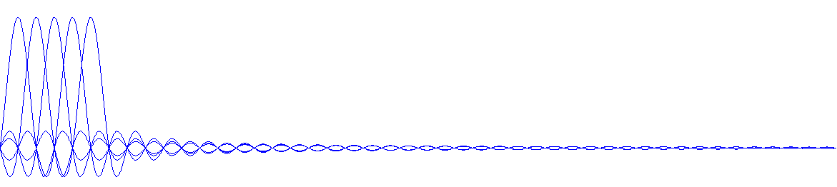
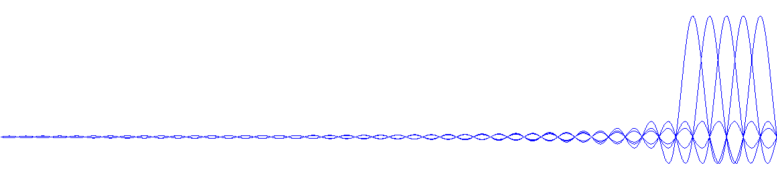
BÁO CÁO ĐỒ ÁN
ỨNG DỤNG YOLOV8 VÀ OCR ĐỂ NHẬN DIỆN BIỂN SỐ XE
YOLOV8 AND OCR APPLICATION FOR LICENSE PLATE RECOGNITION
Instructor: PhD.Lê Hoài Nghĩa
STT | Họ và Tên | MSSV
1 | Trần Gia Kiệt | 21522264
2 | Đỗ La Quốc Tuấn | 21521621
14/11/2024
Copyrights 2016 UIT-Khoa KTMT . All Rights Reserved.
‹#›

Slide 2
Nội Dung Trình Bày
Giới Thiệu Đề Tài
Quá trình huấn luyện mô hình
Nhận diện biển số xe
Kết quả
Kết Luận Và Hướng Phát Triển
14/11/2024
Copyrights 2016 UIT-Khoa KTMT . All Rights Reserved.
‹#›

Slide 3
Giới Thiệu Đề Tài
Tổng quan đề tài:
- Nhận diện biển số xe là một lĩnh vực quan trọng trong các hệ thống giao thông thông minh, bãi đỗ xe tự động và quản lý phương tiện. Trong thời đại công nghệ 4.0, nhu cầu ứng dụng các mô hình AI hiện đại như YOLO (You Only Look Once) đang tăng cao nhờ khả năng nhận diện đối tượng nhanh chóng và chính xác.
- Phiên bản YOLOv8, mới nhất trong dòng mô hình YOLO, đã mang đến những tiến bộ vượt bậc trong nhận diện đối tượng, đặc biệt trong các bài toán thời gian thực. Việc nghiên cứu và ứng dụng YOLOv8 trong nhận diện biển số xe mang lại nhiều tiềm năng cải thiện hiệu quả và tối ưu các quy trình trong giao thông và quản lý.
14/11/2024
Copyrights 2016 UIT-Khoa KTMT . All Rights Reserved.
‹#›

Slide 4
Mục Tiêu Đề Tài
Mục tiêu đề tài:
- Nhận diện biển số xe thông qua video.
- Đánh giá hiệu suất của YOLOv8 trong bài toán nhận diện biển số xe.
- Đề xuất các giải pháp để tối ưu hệ thống trong các điều kiện khác nhau như ánh sáng, góc chụp và đối tượng bị che khuất.
14/11/2024
Copyrights 2016 UIT-Khoa KTMT . All Rights Reserved.
‹#›

Slide 5
Quá trình huấn luyện mô hình
Thu thập dữ liệu
- Tìm kiếm và lựa chọn dữ liệu.
- Gán nhãn dữ liệu.
- Tiền xử lí dữ liệu.
- Chia bộ dữ liệu.
14/11/2024
Copyrights 2016 UIT-Khoa KTMT . All Rights Reserved.
‹#›

Slide 6
Quá trình huấn luyện mô hình
2. Huấn luyện mô hình
- Cài đặt môi trường.
- Tiến hành huấn luyện.
14/11/2024
Copyrights 2016 UIT-Khoa KTMT . All Rights Reserved.
‹#›

Slide 7
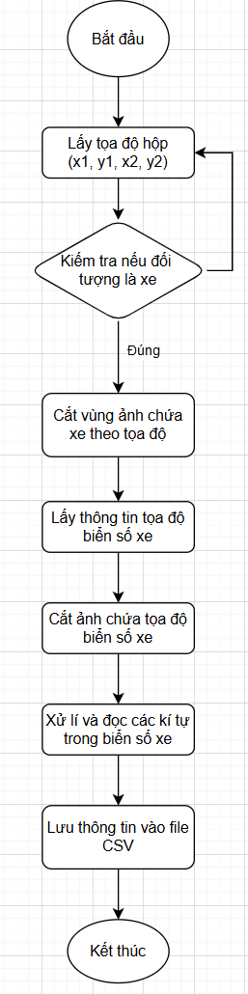
Nhận diện biển số xe
Nhận diện vùng chứa biển số xe
14/11/2024
Copyrights 2016 UIT-Khoa KTMT . All Rights Reserved.
‹#›

Slide 8
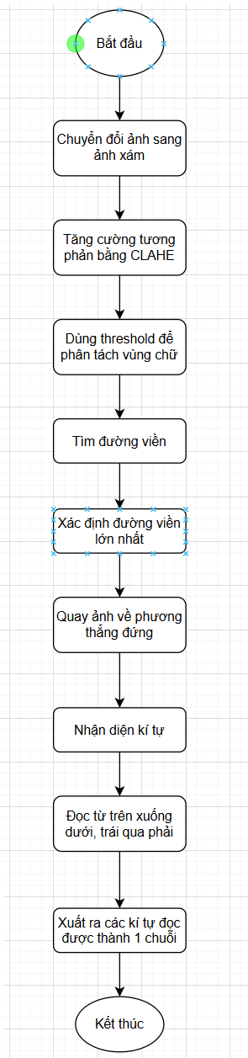
Nhận diện biển số xe
Đọc biển số xe
14/11/2024
Copyrights 2016 UIT-Khoa KTMT . All Rights Reserved.
‹#›

Slide 9
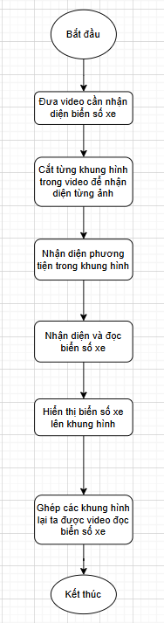
Nhận diện biển số xe
Sơ đồ giải thuật chương trình
14/11/2024
Copyrights 2016 UIT-Khoa KTMT . All Rights Reserved.
‹#›

Slide 10
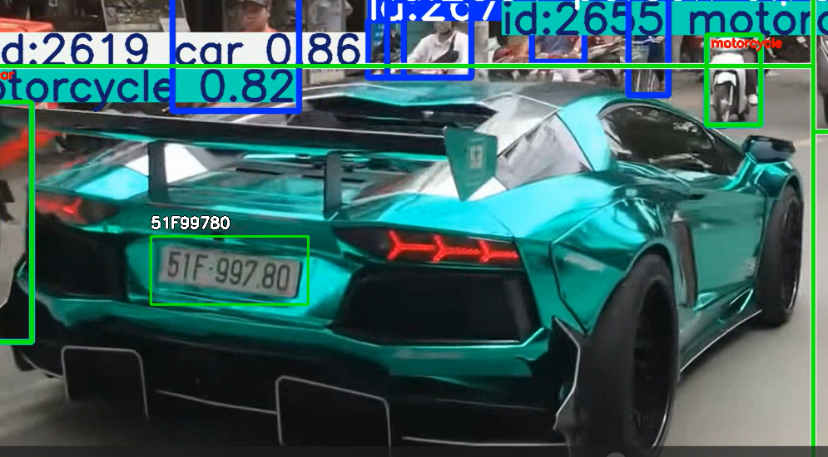
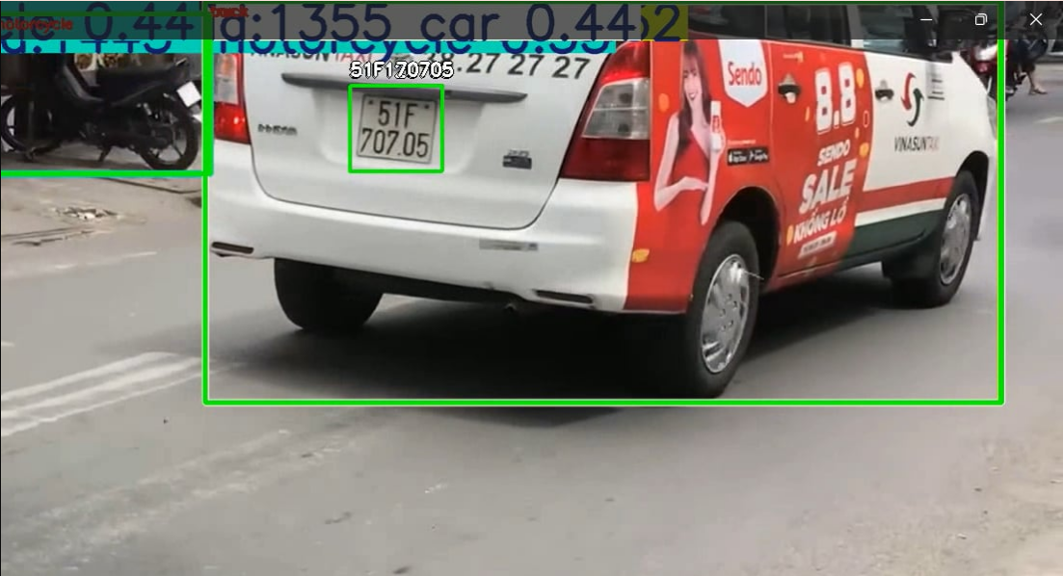
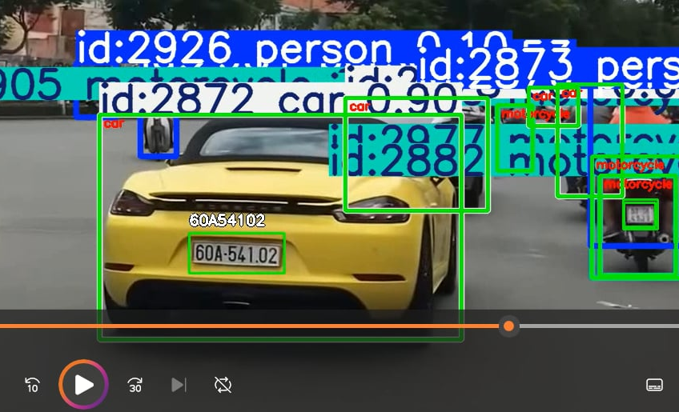
Kết quả
14/11/2024
Copyrights 2016 UIT-Khoa KTMT . All Rights Reserved.
‹#›

Slide 11
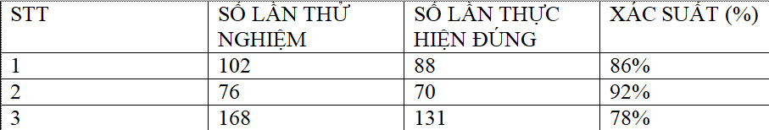
Kết quả
14/11/2024
Copyrights 2016 UIT-Khoa KTMT . All Rights Reserved.
‹#›

Slide 12
Cải thiện và hướng phát triển
Hệ thống nhận diện biển số xe có tiềm năng phát triển và mở rộng để
đáp ứng các yêu cầu thực tế cao hơn. Trong tương lai, hệ thống có thể được
nâng cấp theo các hướng sau:
- Cải thiện khả năng nhận diện trong điều kiện khó khăn.
- Tối ưu hóa mô hình OCR.
- Triển khai thực tế trên thiết bị nhúng.
- Hỗ trợ nhiều loại biển số.
- Phát triển giao diện người dùng (UI/UX).
14/11/2024
Copyrights 2016 UIT-Khoa KTMT . All Rights Reserved.
‹#›

Slide 13


